Slide 1
Государственное бюджетное образовательное учреждение
Республики Крым "Крымский республиканский институт
постдипломного педагогического образования"
Новые задачи педагогической деятельности учителя начальных классов и требования к проектированию процесса обучения в школе в соответствии с ФГОС НОО
Гавриш А.И.,
преподаватель кафедры
дошкольного и начального образования

Slide 2
«Тот, кто обращаясь к старому, способен открывать новое, достоин быть учителем»
Конфуций

Slide 3
Основные компетенции современного учителя
Уметь учиться вместе с учениками
Планировать и организовывать самостоятельную деятельность обучающихся
Мотивировать обучающихся, включая их в разнообразные виды деятельности
Использовать разнообразные формы организации деятельности
Организовывать дифференцированный подход
Владеть проектным и исследовательским мышлением
Использовать систему оценивания, позволяющую обучающимся адекватно оценивать свои достижения и совершенствовать их
Осуществлять рефлексию своей деятельности и обучающихся
Вести занятия в режиме диалога и дискуссии
Владеть компьютерными технологиями и использовать их в учебном процессе

Slide 4
Современное учебное занятие
Основные проектируемые компоненты урока:
▪ определение цели
▪ отбор содержания
▪ проектирование системы учебных задач
▪ выбор форм организации учебной деятельности на всех этапах урока
На каждом этапе учебного занятия
▪организация разных видов УД
▪организация разных форм УД
▪нацеленность на формирование
планируемых результатов обучения
▪наличие обратной связи

Slide 5
Определение цели учебного занятия на основании примерной рабочей программы
Цель учебного занятия проектируется в контексте:
1) целей изучения учебного предмета
Цели изучения учебного предмета представлены в примерной рабочей
программе по каждому предмету
2) планируемых результатов освоения учебного предмета
Планируемые результаты освоения учебного предмета представлены в примерной рабочей программе по каждому предмету
Предметные результаты планируются в соответствии:
▪ с содержанием раздела примерной рабочей программы «Предметные результаты»,
▪ с предметным содержанием учебного занятия

Slide 6
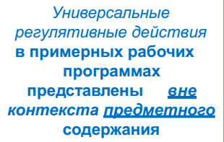
Планирование метапредметных и личностных результатов обучения на основании примерной рабочей программы
Метапредметные результаты представлены суммарно, то есть не разведены по годам обучения (в рамках НОО)
Личностные результаты представлены суммарно в примерных рабочих программах в сферах патриотического воспитания, гражданского воспитания, духовно-нравственной сфере, ценности научного познания, эстетического воспитания, ценностного отношения к жизни и здоровью, трудового воспитания, экологического воспитания, адаптации к меняющимся условиям социальной и природной среды представлены вне контекста предметного содержания

Slide 7
Планирование метапредметных результатов
Формирование познавательных универсальных учебных действий планируется по отношению к базовым логическим действиям, базовым исследовательским действиям, работе с информацией
Формирование познавательных универсальных учебных действий осуществляется на предметном содержании

Slide 8
Отбор содержания учебного занятия на основании примерной рабочей программы
Отбор содержания учебного занятия происходит на основании разделов примерной рабочей программы согласно разделам: «Содержание учебного предмета», «Предметные результаты освоения программы», Тематическое планирование»

Slide 9
Проектирование системы учебных задач / учебных заданий для учебного занятия
Основание для проектирования учебных задач – перечень предметных, метапредметных и личностных результатов обучения
Основание для проектирования учебных задач – перечень основных видов учебной деятельности раздела «Тематическое планирование»

Slide 10
Учебная задача и учебное задание
Учебная задача - задача, требующая от учащихся открытия и освоения общего способа (принципа) решения широкого круга частных практических задач.
Учебные задачи воплощаются в учебных заданиях.
Учебное задание – средство реализации содержания образования и формирования деятельности обучающихся

Slide 11
Содержание заданий на учебном занятии (согласно содержанию международных тестов TIMSS, PIZA, PIRLS)
Блок «Знание» включает задания, которые требуют от школьника академических знаний, воспроизводства определений и извлечения информаций из стандартных графиков и диаграмм.
При выполнении тестовых заданий на «Применение» учащиеся должны показать навыки решения учебных с различными жизненными ситуациями, интерпретации данных, проведения экспериментальных работ.
Задания на «Рассуждение» выявляют навыки логического и системного мышления учащихся. Задачи, требующие рассуждений, могут различаться между собой новизной предлагаемой ситуации, сложностью вопроса, количеством шагов решения, необходимостью интегрирования знаний различных разделов предметов начальной школы.

Slide 12
Выбор форм организации учебной деятельности на учебном занятии
Формы организации учебной деятельности: индивидуальная, фронтальная, групповая.
Основаниями для выбора форм организации учебной деятельности на учебном занятии являются:
▪ содержание учебного занятия,
▪ основные виды учебной деятельности (виды деятельности обучающихся).
Формы организации учебной деятельности применяются в сочетании.

Slide 13
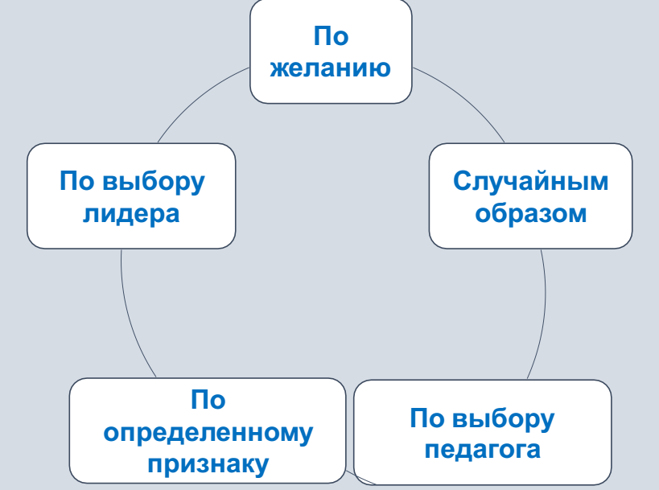
Групповая форма организации УД
Варианты комплектования групп
Методы группового познания

Slide 14
Технологический процесс групповой работы

Slide 15
Принципы выбора заданий для групповой работы

Slide 16
Фронтальная форма организации УД: эвристическая беседа
Признаки эвристической беседы
Место эвристической беседы на уроке
▪ при изучении свойств объекта познания, частных закономерностей отдельных явлений;
▪ при разборе причин и следствий тех или иных событий, явлений;
▪ при анализе информации, представленной в разных формах;
▪ при сопоставлении событий, фактов, явлений.

Slide 17
Индивидуальная форма организации учебной деятельности
Виды индивидуальной формы:
▪ ученик самостоятельно выполняет задание, подобранное специально для него, в соответствии с подготовкой и учебными возможностями
▪ ученик самостоятельно выполняет задание, общее для всего класса, без контакта с другими учениками, но в едином для всех темпе
Наиболее эффективный путь реализации индивидуальной формы организации УД – дифференцированные индивидуальные задания. Они позволяют регулировать темп продвижения каждого ученика в соответствии с его возможностями.

